Slide 1
Inovační management
Inovační kultura

Slide 2
Notes:
Lidé , kultura a organizace jsou součástí pentathlonu frameworku, který mimo jiné zahrnuje základní fáze inovačního procesu. A jak zasahují? Atmosféra, otevřenost nápadů, odměňování, ochota podstoupit rik, to vše ovlivňuje fázi generování nápadů. Výběr nápadů je ovlivněn týmovou účastí a cíle leadrů, kteří se snaží realizovat finanční cíle a mohou mít odpor k riziku, hledání míry mezi rizikem a výnostností. Implementace je spojena s týmovými leadry, charasmem leadrů, spoluprací napříč odděleními

Slide 3
Co je to inovační kultura
Někdy též pojem „culture of Innovation“; organizational creativity, entrepreneurial creativity; corporate creativity; creative climate; climate of Innovation or culture promoting innovation
“The social environment that enables staff members to develop ideas and implement innovations.“Meyer, tvůrce nástroje Innolytics
A culture of innovation is an environment that supports creative thinking and advances efforts to extract economic and social value from knowledge, and, in doing so, generates new or improved products, services or processes. (Hepburn, 2013)
Building a culture of innovation would entail providing the environment and infrastructure that would influence employees to support thoughts and actions necessary for innovation (Dobni, 2008)
Notes:
Možná sysnonyma organizational creativity,
entrepreneurial creativity,
corporate creativity,
creative climate,
climate of innovation, or
culture promoting innovation.

Slide 4
„culture of Innovation cultivates engagement and enthusiasm, challenges people to take risks in a safe environment, fosters learning and encourages independent thinking in achieving incremental, breaktgrough´and radical Innovation“ (Rao and Weintraub 2013)

Slide 5
Znaky inovační kultury (Goffin a Mitchel, 2017)
Orientace na zákazníka
Otevřenost novým nápadům
Efektivní spolupráce napříč funkčními týmy
Jasná definice podnikových procesů
Tolerance rizik
Odměňování a uznání
Vůdcovství
Notes:
Od 80 let lze najít mnohé studie, které se zabývají znaky inovační kultury. Jelinek schoonhoven 1990 studie v podnicích (důležitost inovační strategie, malé jednotky zaměřené na trh, reogranzace), pak o reilly a tushman z harvardu, opět studie ze silicon valey – people challnegning status quo, reward a recognition, risk taking, pozitivní přístup k řešení úroblému, které nastanou, tolerance chyb, týmová spolupráce, ale je tam autorita, která umožňuje rychle rozhodnout, ). Třetí studie se zaměřila na 11 inovativních společností v ASII Evropě a USA a důležité jsou experimentování, výborný vztah mezi RaD a marketingem, vývoj porozumění zákazníkovi, , kapacita inovovat, story zakladatelů (Zien a Bukles, 1997)
Orientace na zákazníka: znát jeho potřeby, rozvoj metod
Otevřenost novým nápadům – identifikovat hodnoty a žádoucí chování, zajistit prostředí důvěry, vhodné formy kontroly, ne moc, experimentování
Efectivní cross funkční týmy – rekruitování a práce s kreativními lidmi, budovýní různých týmů, komunikace
Definice procesů – od vývoje myšlenek poimpplementaci
Tolerance rizika . Nebát se, raději učení se než ovniňování
Odměny a usnání –
Leadership – jasná vize, struktury, účast, čas na inovace apod.

Slide 6
Jak na diagnostiku inovační kultury
Analýza stávající organizační kultury (cultural web) v kontextu podpory inovací
Definice žádoucí organizační kultury podporující inovace
Určení potřebných změna jak na ně
Notes:
Rozhovory se zaměstnanci, různí funkce, hierarchické urovně, , workshopy

Slide 7
Atributy organizační kultury
Notes:
Organizačční struktura – je první co se mění při změně inovační kultury, ale bez změny ostatního je to k ničemu
Stuktura moci – kdo má formální moc v podniku, mimo organizační struktury
Rituály a rutiny – rizuály programy pro zelenáče, prodejní konference, pravidelné schůze, jednání, rutiny jsou způsoby jak se k sobě chovat a zvládat práci, nepsaná pravidla, jak mezi sebou ejdnají oddělení apod. – neformální procesy vedle formáních
Symboly – log, propagace, styl kanceláří, firamní auta, dress code
Stories – fedex vypráví příběh jak zorganizoval dopravu letadlem, aby dostal něco k zákazníkovi včas, M o jejich POSt it notech, Jobs
Controly – cíle, metriky podnikové, odměnování, uzníní
Paradigma

Slide 8
Organizační kultura Ikea
https://liberationist.org/ikea-culture-design-canvas/
Notes:
Od roku 1976 žil Kamprad ve švýcarském Epalinges. Podle rozhovoru v časopisu TSR z roku 2006 řídil Kamprad asi 15 let staré Volvo, létal pouze ekonomickou třídou a říkal zaměstnancům společnosti IKEA, aby vždy psali z obou stran papíru. Kamprad byl také známý tím, že se rád chodil stravovat do svých levných restaurací v IKEA. Též o něm bylo známo, že dárky a vánoční papíry nakupoval ve slevách.[zdroj?], investoval peníze, které dostal od tatímka v 17 za to, že dostudoal, byl dyslektik

Slide 9
Organizační struktura podporující inovace
Tržně orientované struktury (organizace dle tržních segmentů spíše než podle technologií – Miele)
Pravidelné reorganizace v souladu s trhem – delegace autority na SBU, ploché struktury
Na projektové úrovni – projektové týmy
Funkce „inovačního manažera“
Omezení hierarchie
Notes:
Autonomní týmy pro radikání inovace
Google plcohá org struktura

Slide 10
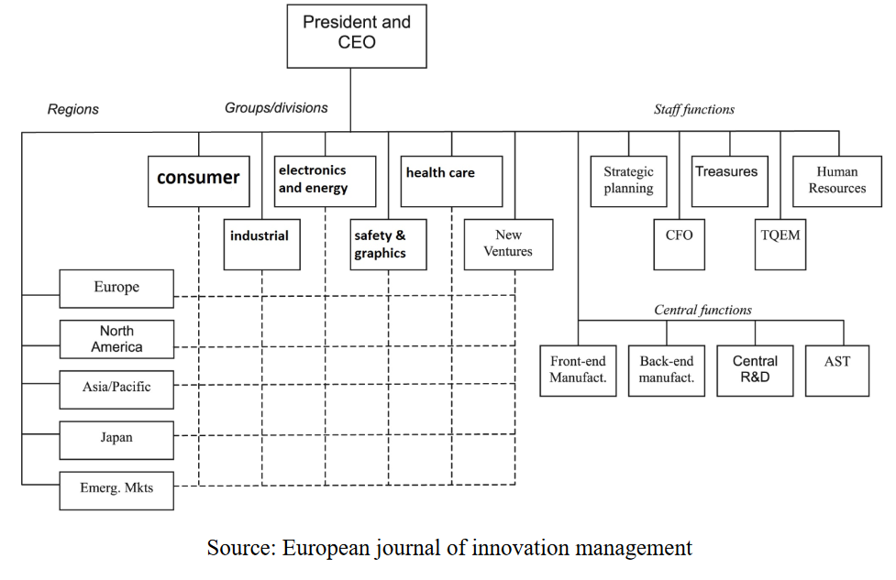
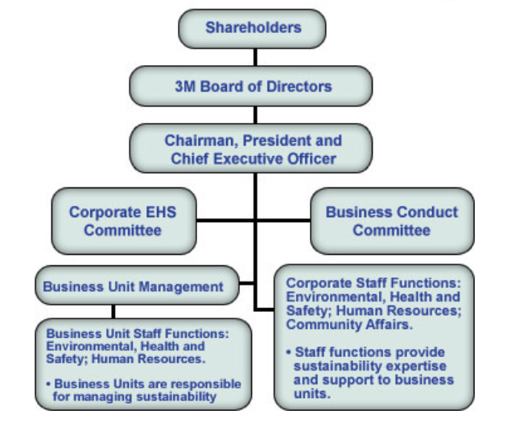
Organizační struktura podporující inovace

Slide 11
Struktura „moci“
Potřeba uvědomit si hodnotu jednotlivých funkcí ve společnosti - vzdělávání funkčních oblastí
Např, zaměstnanci RaD budou pracovat spolu s ve výrobním oddělení a naopak – rotace mezi funkčními místy
Trénink na vnímání potřeby ostatních v podniku

Slide 12
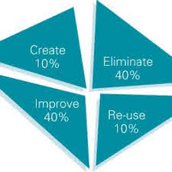
Symboly
Symboly komunikují – interně a externě
Certifikáty, prezentace nových produktů, úspěšných, neúspěšných - artefaktů
Axa Inovační kvadrant, inovační koridor
Ideo – neúspěšné inovace, ale důraz na experimentování

Slide 13
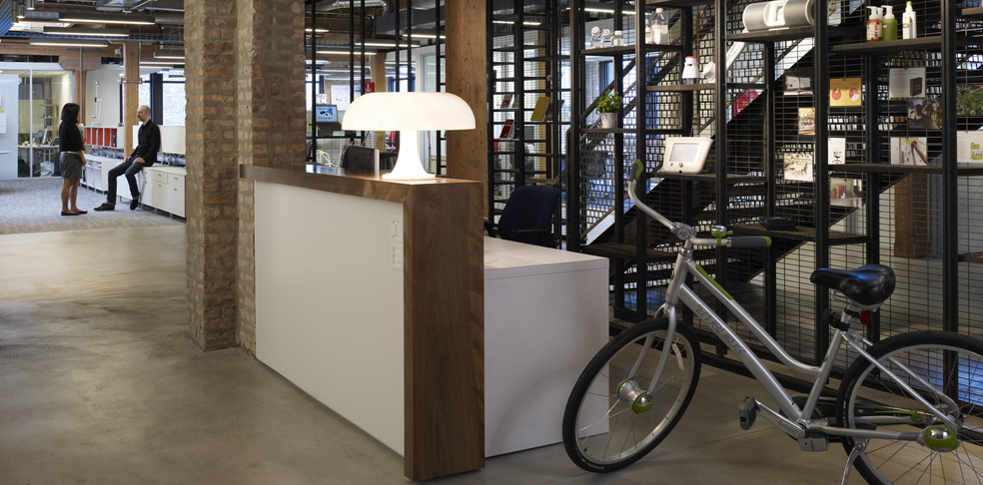
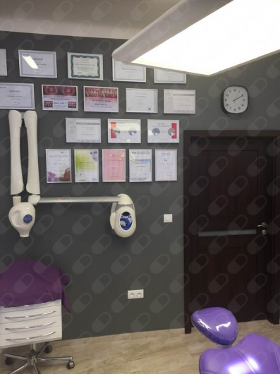
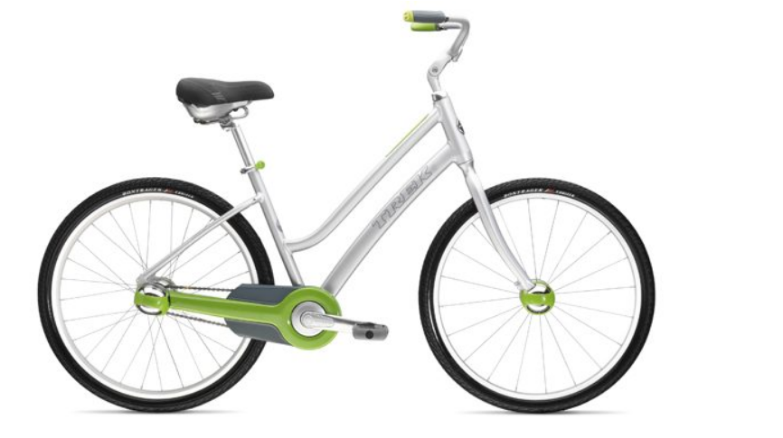
Tvorba symbolů

Slide 14
Příběhy a jazyk
Příběhy podporují inovace v podniku
Různý přístup k příběhům – žádné, jen čísla, z minulosti – kdysi dávno (odcizení), motivující pro budoucí inovace
https://www.3m.co.uk/3M/en_GB/careers/culture/15-percent-culture/

Slide 15
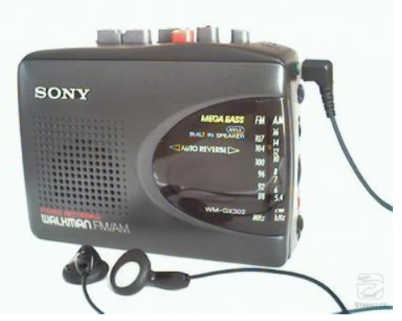
Příběhy a jazyk
https://1url.cz/@3Mprodukty

Slide 16
Postupy a rituály
Dávat jasné signály a výzvy zaměstnancům
Podpora nových nápadů
Tolerování chyb
Zajímavé úkoly zaměstnancům
Inovační programy pro vzdělávání inovátorů (Škodovka)
Interní financování podpora nápadů
Vyhýbání se negativní kritice (It was a good try – Du Pont)
Notes:
Pozor na not invented here syndrome – v textile instruments – not invented here but we did it enyway – podpora, když dodělají něco po někom zdokonalí apod.

Slide 17
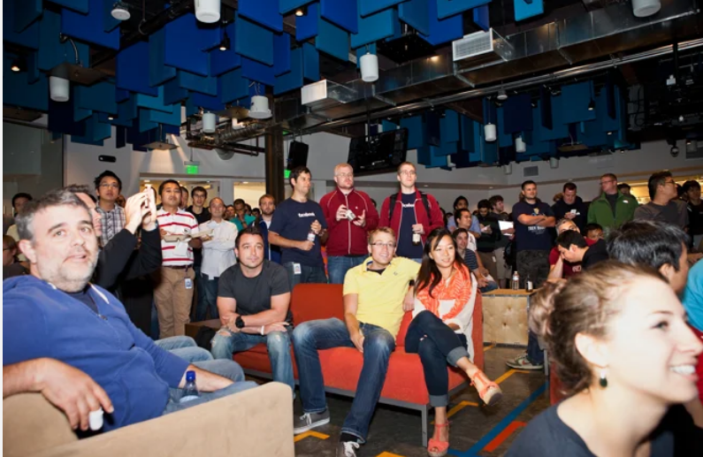
Postupy a rituály
https://www.3m.co.uk/3M/en_GB/careers/culture/15-percent-culture/
Notes:
Code galidators – registrace vývojářů
Eroícsson odměnuje nápady 500 dolarů credir kartu na jejich rozvoj a týden experimentovat a dokázat proveditelnost návhu

Slide 18
Sytém kontroly
Důležitá hlavně kontrola procesů – řízení inovačního portfolia, vývoj nových produktů
Jasné mechanismy pro zaměstnance, jak vyvíjet nápady a jak financovat
Komunikace strategie zaměstnancům
Stage-gate
Cíle a metriky se prolínají od vrcholu až ke spodní linii
Notes:
Metriky, odmnování!!!!

Slide 19
Oblasti inovační kultury

Slide 20
Práce s lidmi
Jak vybírat a zapracovat zaměstnance – koho vybírat? Microsoft "places intelligence ahead of experience"
Je třeba řídit výkonnosti a kariéru – mentoring, coaching, podpora, kaskádování cílů pro pracovníka, rozvoj dovedností, hodnocení
Odměny a uznání
Leadership

Slide 21
Kde byste chtěli pracovat?

Slide 22
Kde byste chtěli pracovat?

Slide 23
Kde byste chtěli pracovat?

Slide 24
Kde byste chtěli pracovat?

Slide 25
Pro jakou společnost byste si přáli pracovat?
ⓘ Start presenting to display the poll results on this slide.

Slide 27
Jak podpořit kulturu inovací
Co říkáte, musíte i dělat
Neustálá péče
„Magnety a repelenty“ v popisu kultury
Pomáhá ohodnotit soulad člověka s kulturou

Slide 28
Týmová práce
Functional teams (kaizen, procesní inovace)
Cross – functional teams (inkrementální inovace)
Heavyweight cross-functional team (radikální inovace)
Autonomous teams (nové trhy, nové společnosti)
Virtual teams (nové technologie)
Výběr týmu – týmové role

Slide 29
Leadership
CEO – význam v inovacích
Volba inovační strategie
Komunikace a vytváření inovačního prostředí
Komunikace o důležitosti inovací, směřování času managementu k inovačním projektům, výběr správných lidí na správním místě, tvorba klíčových aspektů kultury – experimentování apod.)
Řídící styl – měl by se umět ptát, pozorovat, spojovat skutečnosti, experimentovat, propojovat.

Slide 30
Nebezpečí inovační kultury
Pozor na „acceleration trap“ - pozor na příliš mnoho změn
Silná hierarchická kontrola
Absence uznání
Snižování počtu zaměstnanců je destruktivní – stres omezuje kreativitu

Slide 31
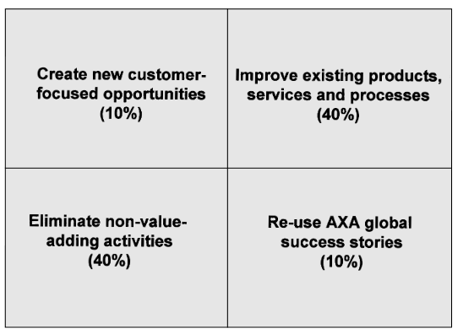
AXA – inovační kultura
MadHouse
Task Masters iniciativa
Odměňování
Komunikace - Innovation corridor
Innovation Quadrant

Slide 32
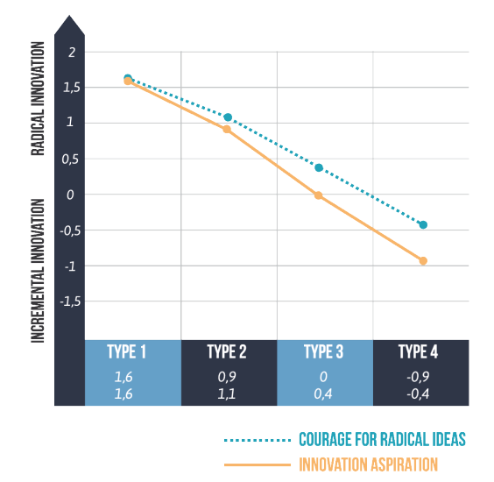
Typologie inovační kultury?
Notes:
Proaktivní inovátoři Proactive iinovator
Strategičtí inovátoři Strategic innovator
Innovative optimizer – hlavně inkrementální inovace
Operational innovator
Dle několika dimenzí -

Slide 33
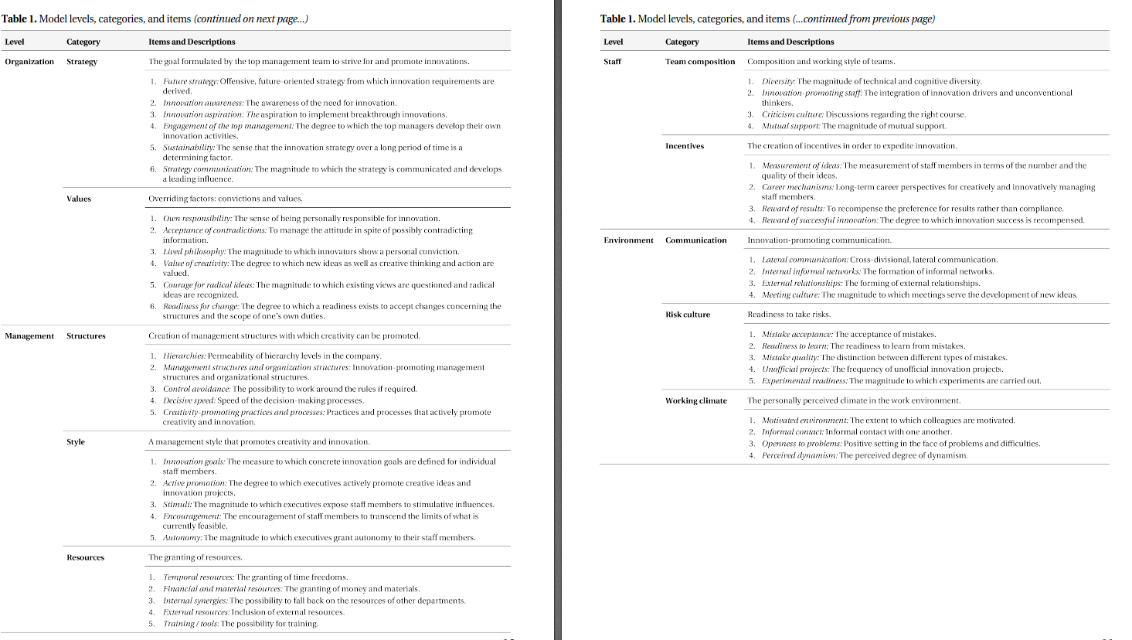
Faktory odlišující typy inovační kultury, Meyer, 2014

Slide 34
Děkuji za pozornost

